Slide 1
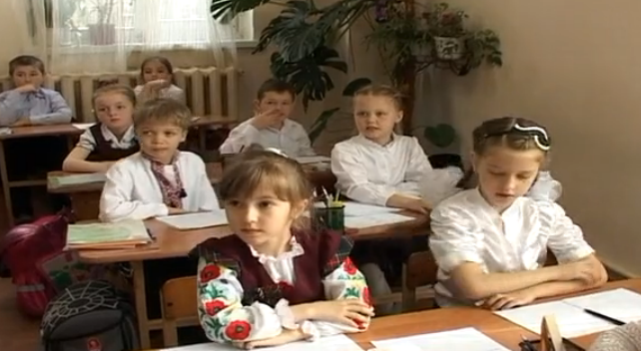
Переставний закон множення

Slide 2
Переставний закон множення
Місце
В межах теми “Арифметичні дії множення і ділення”.
Мета
Формування знання переставного закону множення та уміння його застосовувати у обчисленнях.
Засіб
Пам'ятки.
Схеми розв'язання.

Slide 3
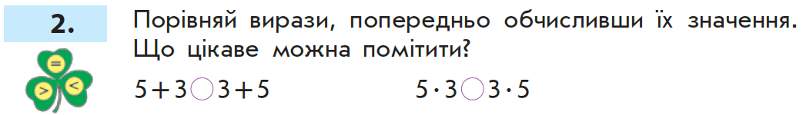
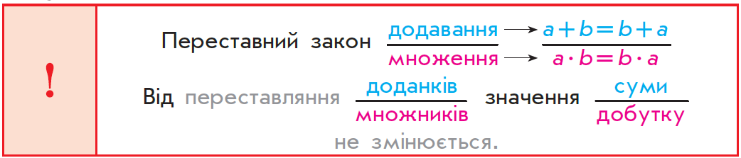
Переставний закон множення.
Створення і розв'язування проблемної ситуації
=
=
5 ∙ 3 = 5 + 5 + 5 = 15
3 ∙ 5 = 3 + 3 + 3 + 3+ 3 = 15

Slide 4
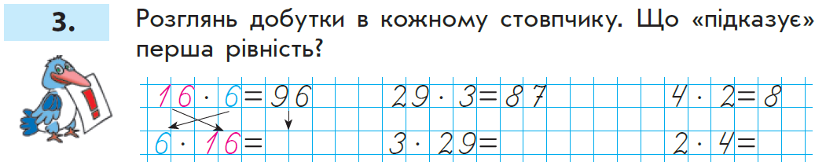
Переставний закон множення. Первинне закріплення
9 6
8 7
8

